Slide 1

Andreas Klar, Steffen Eckardt, Yves Weilandt

Slide 2
Übersicht
Was ist Bluetooth?
Technische Daten
Vernetzung
Versionen
Implementierung
App Demo

Slide 3
Was ist Bluetooth?
Funkdatenübertragung in kurzer Distanz nach IEEE 802.15.1
Entwickelt von Bluetooth Special Interest Group (SIG)
Benannt nach Harald Blauzahn
Logo: altnordische Runen für B und H

Slide 4
Technische Daten
Frequenzbereich: 2,402 – 2,480 GHz
Unterteilung in 3 Klassen
  Klasse 1: 100mW max. Leistung, 100m max. Reichweite
  Klasse 2: 2,5mW max. Leistung, 50m max. Reichweite
  Klasse 3: 1mW max. Leistung, 10m max. Reichweite
v1: 732,2kbit/s
v5: 2000kbit/s

Slide 5
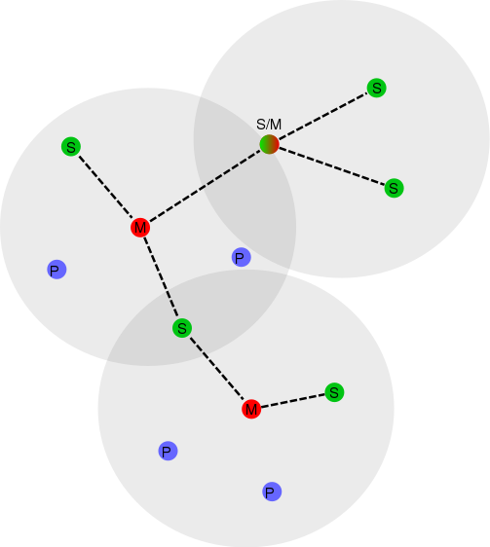
Vernetzung
Ad-hoc
  Punkt zu Punkt- Verbindung
Piconetz
  „One to Many“
  1 Master mit bis zu 7 aktive Slaves
  Insgesamt bis zu 255 Slaves
  Bis zu 10 Piconetze bilden 1 Scatternet

Slide 6
Versionen
v1- v2
  Geringe Datenrate, große Störanfälligkeit
v3
  Erhöhte Datenrate (ausreichend für gute Audioübertragung)
  Vielfältige neue Verwendungen in Geräten(Lautsprecher)
v4
  Low Energy (Standby-Betrieb, energiesparend, kein Audio)
v5
  2Mbit/s, bis zu 200m
  Pairing mit 2 Geräten gleichzeitig

Slide 7
Implementierung
Handling unter Android kann umständlich werden
Erleichterte Nutzung durch Libraries
z.B. Android Bluetooth Library: https://github.com/douglasjunior/AndroidBluetoothLibrary
Libraries funktionieren u.U. nicht vollständig

Slide 8
Implementierung Verbindung
Bluetooth aktivieren
Verfügbare Geräte abrufen
Verbindung mit gewähltem Slave

Slide 9
Aktivieren UND Suche
BLUETOOTH AKTIVIEREN
bluetoothAdapter = BluetoothAdapter.getDefaultAdapter(); // Get an adapter
// Check if the adapter is enabled, if not, prompt user to do so!
if (!bluetoothAdapter.isEnabled()) {
Intent enableBtIntent = new Intent(BluetoothAdapter.ACTION_REQUEST_ENABLE);
startActivityForResult(enableBtIntent, REQUEST_ENABLE_BT);
return;
}
DISCOVERY STARTEN
// Start device discovery
bluetoothAdapter.startDiscovery();
GEFUNDENE GERÄTE
if (BluetoothDevice.ACTION_FOUND.equals(action)) {
// Discovery has found a device. Get the BluetoothDevice
// object and its info from the Intent.
BluetoothDevice device = Intent.getParcelableExtra(BluetoothDevice.EXTRA_DEVICE);
}

Slide 10
Implementierung Nutzung
Empfangsbereitschaft und Verarbeitung
Sendefunktionalität

Slide 11
Nutzung einer verbinung
GERÄT VERBUNDEN
if (BluetoothDevice.ACTION_BOND_STATE_CHANGED.equals(action)) {
BluetoothDevice device = intent.getParcelableExtra(BluetoothDevice.EXTRA_DEVICE);
int bondState = intent.getIntExtra(BluetoothDevice.EXTRA_BOND_STATE, BluetoothDevice.BOND_NONE);
// Select device after bonding
if (bondState == BluetoothDevice.BOND_BONDED && device != null) {
onDeviceSelectedListener.deviceSelected(device);
}
}
SOCKET FÜR VERBINDUNG
try {
// Create a new socket for the target device
final BluetoothSocket bluetoothSocket =
targetDevice.createRfcommSocketToServiceRecord(UUID.randomUUID());
bluetoothSocket.connect();
// If this part is reached, the connection was successful
} catch (Exception e) {
// If the connection fails, an exception will be thrown.
}

Slide 12
App Demo

